Slide 1

大学物理实验
（绪论1）

Slide 2
个人简历
姓名：王光辉 出生年月：1971年12月
入党年月：1997年12月 籍贯：山东滨州
原工作单位：海军潜艇学院导航教研室、物理教研室退休（青岛）
联系电话（微信号）：18954274730
电子邮箱：wang6gh@163.com

Slide 3
课前寄语
1.实践是检验真理的唯一标准，理论来源于实践，又反过来指导实践；
2.实验是人类最高级的实践形式，科学实验是自然科学发展的唯一途径；
3.大学物理实验是高校第一门系统培训实验技能的课程，是其它学科专业实验课、实践操作课的基础；
4.实验课不仅传授知识方法、训练实验技能，更能培养思维习惯。

Slide 4
绪论课主要内容
一、实验课程教学基本要求
——参照教育部高等学校非物理类专业
物理基础课程教学指导委员会
二：大学物理实验课程的根本任务
三：实验课程的程序
四：实验课程行为规范
五：实验报告规范
六：实验课程评分

Slide 5
一、实验课程教学基本要求
1、掌握测量误差的基本知识，具有正确处理实验数据的基本能力。
（1）测量误差与不确定度的基本概念，能逐步学会用不确定度对直接测量和间接测量的结果进行评估。
（2）处理实验数据的一些常用方法，包括图解法、逐差法和最小二乘法等。随着计算机及其应用技术的普及，应包括用计算机通用软件处理实验数据的基本方法。 Origin8.0、Origin2021.

Slide 6
一、实验课程教学基本要求
2、 掌握基本物理量的测量方法-物理原理，公式定理
例如：长度、质量、时间、热量、温度、湿度、压强、压力、电流、电压、电阻、磁感应强度、光强度、折射率、电子电荷、普朗克常量、里德堡常量等常用物理量及物性参数的测量，注意加强数字化测量技术和计算技术在物理实验教学中的应用。
3、了解常用的物理实验方法，并逐步学会使用
-实验原理，高精度测量方法
例如：比较法、转换法、放大法、模拟法、补偿法、平衡法和干涉、衍射法，以及在近代科学研究和工程技术中的广泛应用的其他方法。

Slide 7
放大法：通过某种方法将被测量 放大后，再进行测量。
如：螺旋测微计测长---
20
0
把螺纹细分而进行放大。

Slide 8
补偿法：用在标准量具上产生的精度很高
的某种效应，完全补偿由待测量产生的同
种效应，得到未知量的方法。
如：电位差计
I=0
I=0
I=0
小时
大时

Slide 9
干涉计量法:现代精密计量的基础。
待测平面
待测平面
平晶
平晶

Slide 10
一、实验课程教学基本要求
4、 掌握实验室常用仪器的性能，并能够正确使用。
例如：长度测量仪器、计时仪器、测温仪器、变阻器、电表、交/直流电桥、通用示波器、低频信号发生器、分光仪、光谱仪、常用电源和光源等常用仪器。各校应根据条件，在物理实验课中逐步引进在当代科学研究与工程技术中广泛应用的现代物理技术，例如,激光技术、传感器技术、微弱信号检测技术、光电子技术、结构分析波谱技术等。

Slide 11
一、实验课程教学基本要求
5、 掌握常用的实验操作技术。
例如：零位调整、水平、铅直调整、光路的共轴调整、消视差调整、逐次逼近调整、根据给定的电路图正确接线、简单的电路故障检查与排除，以及在近代科学研究与工程技术中广泛应用的仪器的正确调节。
正确使用仪器包括能调整到测量状态、正确读数，还要注意对仪器的保护。

Slide 12
二：大学物理实验课程的任务
大学物理实验课的根本任务
能力
习惯
知识

Slide 13
知识的积累：
积累哪些知识？
理论：力、热、光、电、及近代物理等
器件：测量范围、适用条件、测量精度等
常识：电表内阻多大、光的波长、P_{t100}是什么？等
实验常用的方法：对称测量法、比较法、逐差法等等

Slide 14
能力的培养：
看说明书
学会看面板及图标
故障判断及处理
不确定度的控制、评估
测量仪器的选择
实验方案的设计
实验仪器的设计
等等

Slide 15
三：大学物理实验课程程序
1、课前预习：
（1）通读教材，全面了解实验，按照指定的预习重点，精读有关数学模型，明确要测量的物理量，对主要仪器的功能及使用方法形成一个初步印象。
（2）课前预习必须做书面预习报告，课上请老师审阅。无预习报告或预习报告不合格者不准上课。
预习报告；两种形式
A：手写：（实验目的、实验原理、实验仪器、实验内容与步骤、数据表格）
B：电子版：网络答题，打印（预习成绩，电子版预习报告，内容同上）http://172.31.80.102:7101/
版面要求：5号宋体，段落首行缩进2字，单倍行间距，图底、表顶有编号及名称，居中，公式有序号。

Slide 16
自我检查
1.要研究什么问题（主题）？
2.物理原理是什么（知识背景或基础——原理、定理，图形、公式）？
3.测量什么物理量及采用什么测量方法（直接、间接测量-公式；消除干扰方法）？怎么提高测量的精确度（仪器调节与使用、正确读数）？
4.记录哪些数据（条件、直接、中间计算）？如何记录（数据表格、有效数字、末位估读）？
5.怎么处理这些数据（误差处理、不确定度计算）？如何分析这些数据（表述实验结果-客观展现、分析实验结果-规律总结、解释实验结果-验证或提出理论）？
6.有哪些实验现象？从这些现象中能够得出哪些结论？

Slide 17
三：大学物理实验课程程序
2、实验过程要求
（1）提前五分钟进入实验室，签字、提交预习报告、按组号入座。进任何实验室，都不要擅自动手，以免造成仪器损坏或人身伤害。严格按操作要求进行操作，损坏仪器要按规定赔偿。
（2）注意在细节上培养科学作风. 如仪器布局合理整齐；操作姿式正确文明；电学仪器经教师检查后才能通电；不要触摸光学元件的工作表面；实验完毕及时断开电源，整理仪器并恢复到原来的陈列状态；主动请老师指导操作、检查数据、验收仪器。

Slide 18
三：大学物理实验课程程序
（3）实验数据用A4纸记录完整，实事求是。有些实验条件（如温度、压强、电流、电压等，仪器规格、仪器参数等）比较重要，但不一定参加运算，不要漏记。
实验数据不得随意改动，仅当确认测量有误时才能修改。先在原数据上轻轻地划一条横线，再把重新测到的数据工整地写在一旁，必要时应注明更改理由。不应重笔描画、涂抹黑块甚至撕扯挖补，这样既影响卷面整洁，也失去了分析错误的依据。有时毁掉的数据反而是正确的。

Slide 19
三：大学物理实验课程程序
实验课绝不以“数据完美”评定成绩，切不可主观意愿更改数据，更不允许抄袭、拼凑和伪造数据。只有依靠真实数据，才能看到事物的本来面貌。操作完毕，应主动请教师审核实验记录并签字，不经教师签字的记录无效。数据页要有个人姓名、桌号、时间
（4）保持实验环境的安静整洁，不得在室内吸烟、吃零食、扔废纸、藏掖果皮、吐口香糖，大声喧哗和随意走动。不应在老师讲解的过程中喝水。要爱护室内设施, 不要刻画桌面.

Slide 20
三：大学物理实验课程程序
（5）实验结束后，小值日协助老师检查各个实验桌上的仪器是否有缺失、归位，清洁桌面和地面，摆齐板凳。收齐实验报告，按桌号排序，记录缺交桌号名单。
值日表
1-2：实验1 11-12：实验6
3-4：实验2 13-14：实验7
5-6：实验3 15-16：实验8
7-8：实验4 17-18：实验9
9-10：实验5 19-21：实验10

Slide 21
课堂程序
请教师在预习报告上签字。
学生在实验记录本上签字。
教师讲解约15-30分后学生实验。开始实验前要先看注意事项。
教师指导40分~1小时，有问题尽可能在这个时段问。
数据采集完先签字后拆线。
离开登记(仪器使用是否正常，不正常的要简单描述故障)。
仪器、桌凳归位。关仪器、关电。（一般顺序：调小仪器电压输出→关掉仪器电源→关插座、盖盖子、仪器摆放整齐、凳子摆放整齐、桌面干干净)

Slide 22
3、课后完成实验报告 A4纸
三：大学物理实验课程程序
（1）完善预习报告
（2）数据整理后重新写入报告正文（原始数据必须附在报告中）
（3） 数据处理及结论——最重要的部分
数据处理包括结果计算、不确定度评定和曲线图等内容。凡属计算，均应有必要文字说明、符合公式、代入数据和计算结果等主要运算步骤。不要漏写单位。
结论包括测量结果的规范表示和实验方法过程、观察现象、研究规律所得出的结论。

Slide 23
三：大学物理实验课程程序
（4） 问题讨论:对本实验的原理、方法、仪器、不确定度评定的进一步探讨或改进建议。要有具体分析，切忌泛泛空谈。有则写，无则免。--加分项
（5）回答思考题

Slide 24
四：实验课程的行为规范
（1）实验课要严格按照轮换表，不能随意更换实验分组
不迟到、旷课。
（2）认真阅读学生守则。
（3）保持实验室安静、卫生，静止大声喧哗、静止在实验室吃东西、静止将任何垃圾遗留在桌面。爱护公物，尤其不能刻画桌面，用力过猛拉扯、弯折电线，爱护仪器，禁止对仪器的“暴力”操作
（4）按组号入座。使用本组仪器独立完成实验，不允许随意调换其他组的仪器。本组仪器损坏从备用仪器柜取，损坏的仪器放置在讲台。
（5）按时交报告。杜绝抄袭报告。有问题及时与老师沟通。

Slide 25
五：实验报告规范
1、实验报告的基本内容
预习报告20分
实验名称——与轮换表严格一致
实验目的
实验仪器
理论原理
实验原理
简明、扼要
实验原理
实验内容
数据记录表格
数据记录（原始数据抄入正文）
数据处理
实验报告课后完成40分
结果陈述
回答问题及总结
【注：实验报告要求统一的模板。

Slide 26
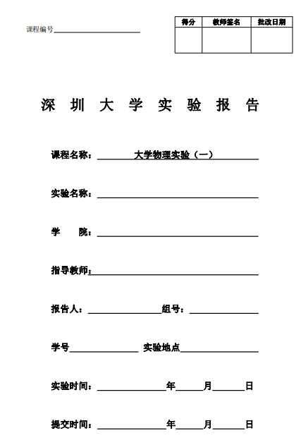

Slide 27
数据记录要求
（1）数据记录完整、真实。有些实验条件（如温度、仪器规格等）比较重要，但不一定参加运算，不要漏记。 （2）实验数据不得随意改动。当确认测量有误时才能修改。先在原数据上划一条横线，再把新测数据工整地写在一旁，必要时应注明更改理由。不应重笔描画、涂抹黑块甚至撕扯挖补，这样既影响卷面整洁，也失去了分析错误的依据。有时毁掉的数据反而是正确的。
（3）不能用铅笔记录数据。
（4）使用数据表格记录，数据表格必须是完整的A4纸，必须要有组号，姓名，日期；
每份报告有两份数据记录：在课堂上记录的数据，有教师的签字，叫原始数据，钉在报告的最后一页。将原始数据整齐的抄一份，钉在正文的相应的位置，叫正文数据，正文数据尽量整洁

Slide 28
数据处理之计算要求
详见误差理论与数据处理
标准结果：

Slide 29
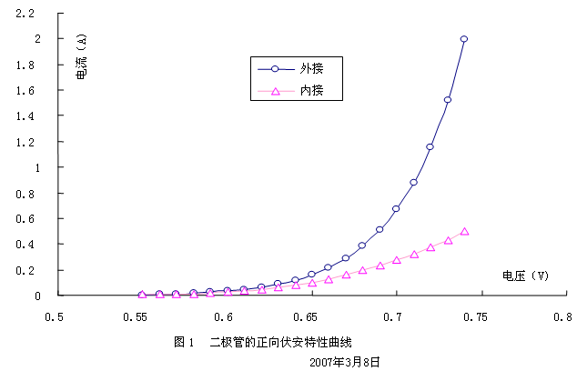
实验结论
结论包括测量结果的规范表示和观察现象、研究规律所得出的结论。
1、结论必须有实验数据支持。
例1、如果要说它是指数形式，那就要拟合出指数；说它是线性的，就要线性拟合出斜率、截距，并求出线性相关系数；说它是两倍关系，就要读出数据，并求出两者的比值（1.9**或2.0**）。
2、结论要给出做出的结果是什么？不是陈述做了什么事儿和心得？
3、测量物理量要规范给出。

Slide 30
测量的表示：
纠正两个不合适的概念：
1、实验是成功的
2、误差范围之内=？

Slide 31
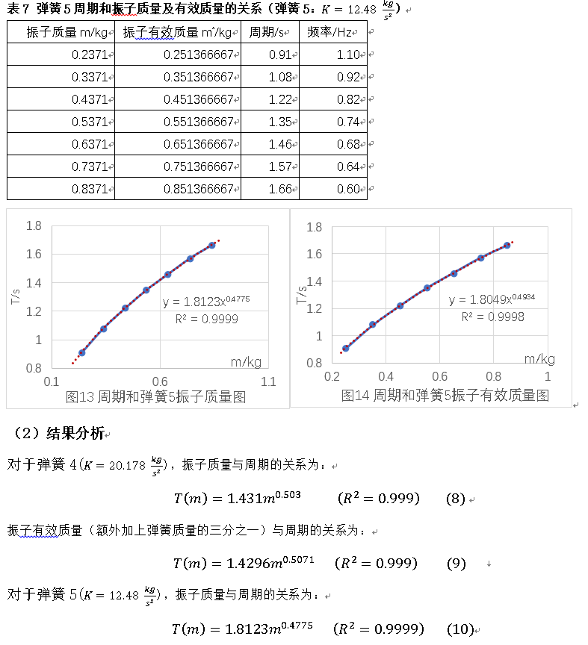
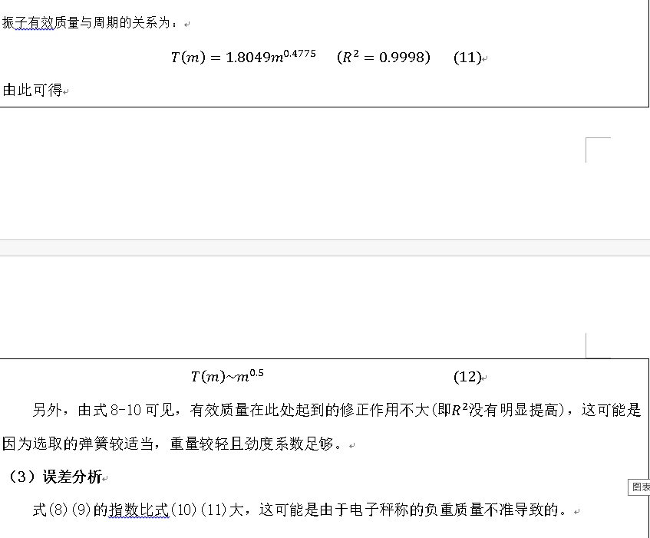
规范举例
实验结论之一

Slide 32
六、实验课程评分
课程评分：
总共36学时，10个实验。
考试形式：操作考试，最后一个实验是考试内容
考试内容：最后一个实验
考试要求：没有教师讲解、指导，独立完成，并当堂提交报告
成绩计算：平时成绩×0.7+考试成绩×0.3
平时成绩——前9个报告的平均分

Slide 33
实验报告评分
预习20分
（1）迟到扣1-2分。 （2）通过提问等方式检查预习情况，对不了解实验（完全没有概念）的扣1-2分。 （3）原理、步骤叙述不完整清晰、缺图等酌情扣1-2分。 （4）课前没有预习不允许做实验。
操作 35分+5分
（1）有无错误操作。 （2）有无伪造数据，数据记录是否完整、规范。 （3）有无独立完成。 （4）有无按时完成。 （4）实验仪器、实验室没有收尾扣5分
报告40分
（1）数据整理、数据处理和结果陈述与讨论30分。
（2）实验总结回答问题10分

Slide 34
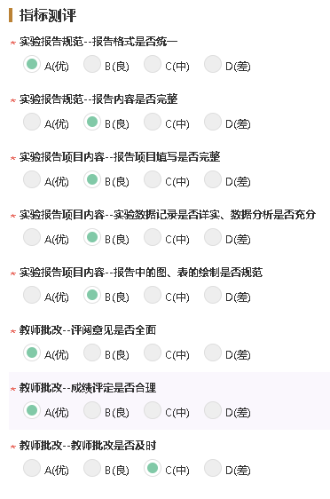
期中教学检查评价指标

